Slide 1
Hodnotící konference projektu TP – DIGRI
TZ – Digitalizace správy ŽI
Datum: 25.06.2024
Místo: Mstětice

Slide 2
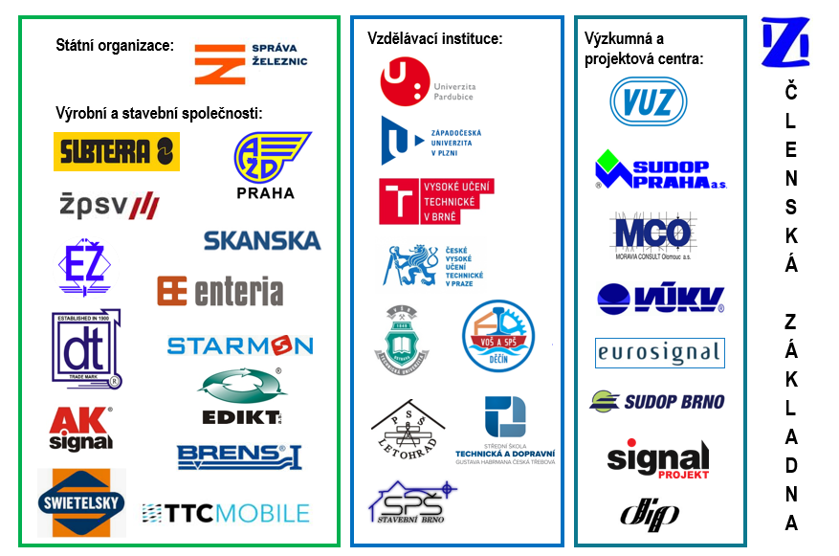

Slide 3
TZ „Digitalizace správy železniční infrastruktury“
Popis TZ a analýza současného stavu
Charakteristika správy ŽI – struktura ŽI – krátký pohled do historie
Základem je znalost skutečného technického a provozního stavu ŽI
Stěžejní role – diagnostika jednotlivých oblastí ŽI (diagnostické prostředky a systémy) – liniová diagnostika a diagnostika prvků
Zpracování a využití dat - přenos dat z diagnostických prostředků – pasporty - hodnocení (informační a expertní systémy) – využití správci ŽI.
Koncepce obnovy diagnostických prostředků a vazby na pasportní a informační systémy.

Slide 4
TZ „Digitalizace správy železniční infrastruktury“
Význam TZ pro železniční infrastrukturu
Železniční tratě - vysoká trvanlivost a dlouholetá životnost – vysoká míra bezpečnosti a spolehlivosti provozu - v rámci evropského železničního systému také požadavky na interoperabilitu a minimalizaci dopadů na životní prostředí
Samotný drážní provoz, ale též klimatické podmínky mají z dlouhodobého hlediska vliv na degradaci kvality jízdní dráhy.
Trvale dochází ke zvyšování nároků na železniční infrastrukturu – zvyšují se jízdní rychlosti vlaků, nápravové tlaky, zvyšování kapacity dráhy..

Slide 5
TZ „Digitalizace správy železniční infrastruktury“
Význam TZ pro železniční infrastrukturu
Neustále zvyšující se nároky na správce kolejové infrastruktury, který ji musí udržovat v bezpečném a provozuschopném stavu s respektováním vysoké míry ekonomické efektivnosti.
Objektivizace a efektivnost údržby, znalost degradačních procesů, přechod na prediktivní údržbu a obnovu ŽI
Expertní systémy – prognóza vývoje technického stavu, využití umělé inteligence
Vyšší efektivnost diagnostiky – využití nových technologií, autonomní diagnostika, diagnostika s využitím nových systémů interakce kolo – kolejnice (dynamika jízdy)

Slide 6
TZ „Digitalizace správy železniční infrastruktury“
Definice problémů a barier pro další rozvoj TZ
Komplexní pojetí diagnostiky – společné jízdy diagnostických prostředků, ekonomika provozu, přenos dat on-line.
Nové měřicí vozy (diagnostické prostředky) pro vyšší rychlosti. Strategie obnovy, značné investiční prostředky.
Sjednocení pasportních, informačních a expertních systémů a expertních systémů, využití umělé inteligence při hodnocení velkého množství dat.
Bariéry – řešitelské kapacity, finanční prostředky.

Slide 7
TZ „Digitalizace správy železniční infrastruktury“
Na co se chceme při řešení TZ zaměřit
Podpora řešení progresivních technologií - videoinspekce železničního svršku a trakčního vedení, využití dronů, využití umělé inteligence
Podpora aplikací výsledků úspěšných projektů v rámci programů DOPRAVA 2020+, DOPRAVA 2030 a dalších projektů členů TP, např. Výhybka 4.0 a navazující projekty, Diagnostika on board a Wayside diagnostika pojezdu kolejových vozidel
Autonomní diagnostika a monitoring, systém podpory řízení prediktivní údržby
Komplexní hodnocení kvality železniční infrastruktury

Slide 8
TZ „Digitalizace správy železniční infrastruktury“
Plánované aktivity
Úzká spolupráce s CTD a dalšími odbornými útvary SŽ – respektování naplňování strategie SŽ.
Organizace workshopů. Účast na odborných konferencích a seminářích zaměřených na nové technologie v oblasti digitalizace a diagnostiky v železniční i silniční dopravě.
Usilovat o zapojení dalších řešitelských kapacit z řad členských univerzit, resp. průmyslových partnerů.
Jednání s řešiteli ukončených, resp. probíhajících projektů z oblasti diagnostiky a nových technologií inteligentní správy majetku, využití jejich výsledků v provozních podmínkách SŽ

Slide 9
TZ „Digitalizace správy železniční infrastruktury“
Co bychom chtěli v rámci projektu DIGRI
při řešení TZ dosáhnout
Zpracování a naplnění všech bodů AP v TZ „Digitalizace správy ŽI“ v takovém rozsahu a kvalitě, aby byl akceptovatelný a využitelný v podmínkách SŽ
V součinnosti se SŽ a dalšími partnery (vy)řešit některé vybrané oblasti správy digitalizace ŽI - viz videoinspekce, využití dronů, autonomní diagnostika důležitých částí ŽI, jednotná struktura informačních a expertních systémů, komplexní (kvantitativní) hodnocení technického stavu ŽI, popř. další.

Slide 10
Děkuji za pozornost
Ing. Grim Jaroslav, Ph.D.

